Slide 1
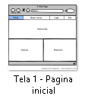
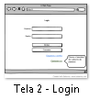


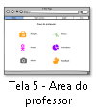









1ª Sprint
Logado como aluno
Logado como Professor
2ª Sprint
4ª Sprint
3ª Sprint

